Slide 1
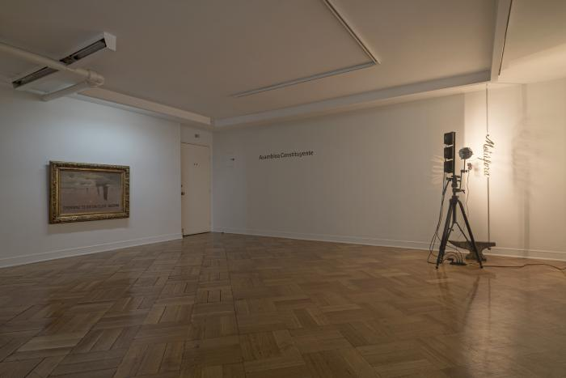
Asamblea Constituyente (GD-O-0229)
Texto en vinilo autoadhesivo color negro sobre muro.

Slide 2
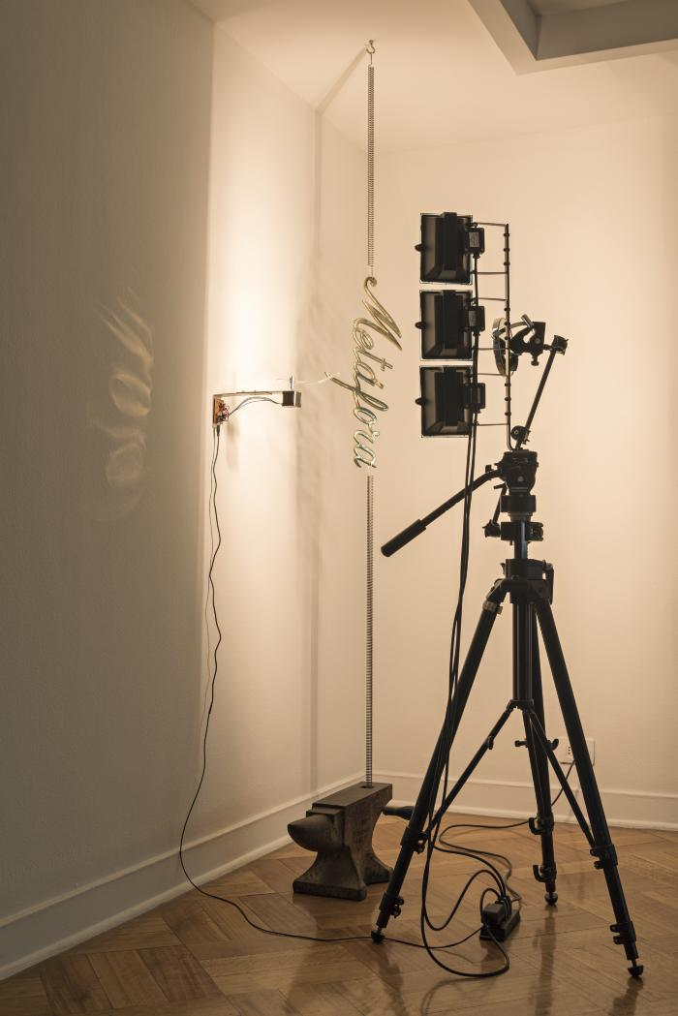
El Mito de la Caverna (GD-O-0228)
Palabra fundida en bronce, tensada verticalmente mediante dos resortes anclados al cielo raso y a un yunque en el piso, que oscila en su eje vertical mediante un dispositivo giratorio tintineante, proyectando brillos hacia la derecha del muro y una sombra difusa y movediza hacia la izquierda del muro. Frente a la palabra en bronce se observa un trípode con el sistema de iluminación.

Slide 3

Formulación de obra Prueba 8 Gonzalo Díaz, Muro Sur III (GD-O-0227)
Obra sonora, donde se escucha a Gonzalo Díaz durante 2 minutos y 13 segundos, leyendo un relato en el que describe, formal y contextualmente, una obra llamada "Mi Novia Muerta".

Slide 4
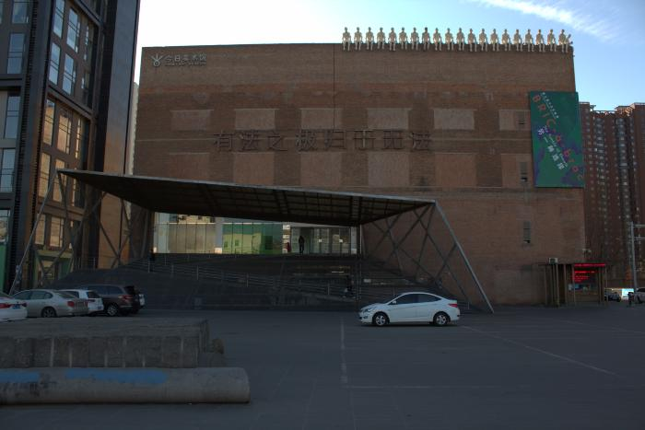
Teorema (GD-O-0223)
Ocho caracteres chinos, fabricados con tubo de vidrio recubierto internamente con fósforo e inyectado con gas argón. Se observan instalados en la fachada del museo.

Slide 5
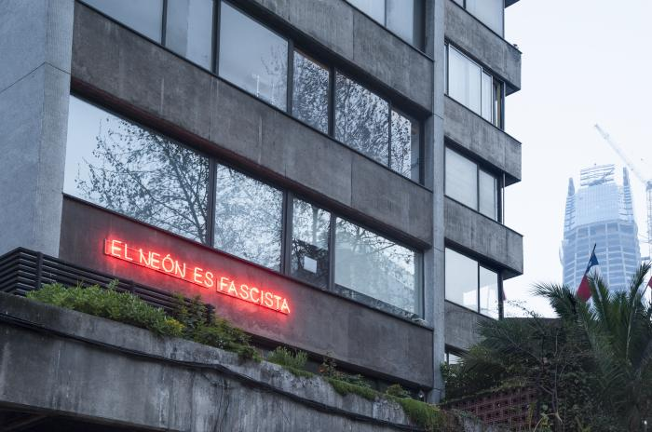
El Neón es Miseria (GD-O-0218)
Catorce frases formadas por cuatro palabras, escritas en letras mayúsculas en tubo de vidrio inyectado con gas neón, instaladas en el muro exterior del edificio que alberga a Galería D21 y, al mismo tiempo, en Galería Metropolitana.

Slide 6
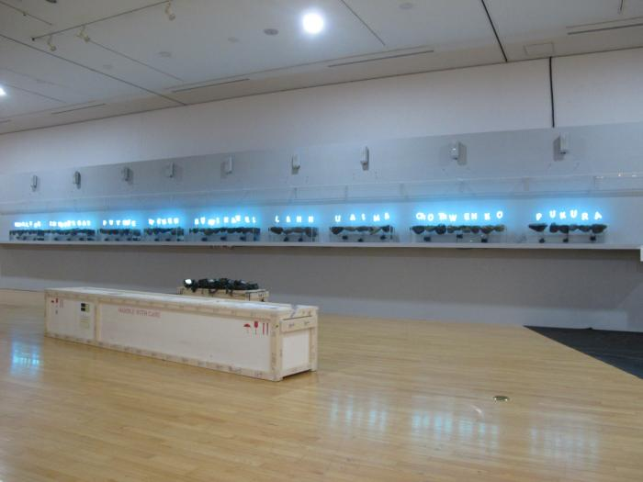
Ngen-Füta-Winkul (GD-O-0217)
Instalación formada por nueve cajas acrílicas llenas de agua en las que flotan un total de cincuenta letras y dobles letras mayúsculas realizadas en tubo de vidrio inyectado con gas argón sostenidas, cada una, mediante una estructura acrílica fijada a cada piedra. La obra presenta un sistema de motor y bomba que genera el movimiento contante del agua y de las piedras.

Slide 7
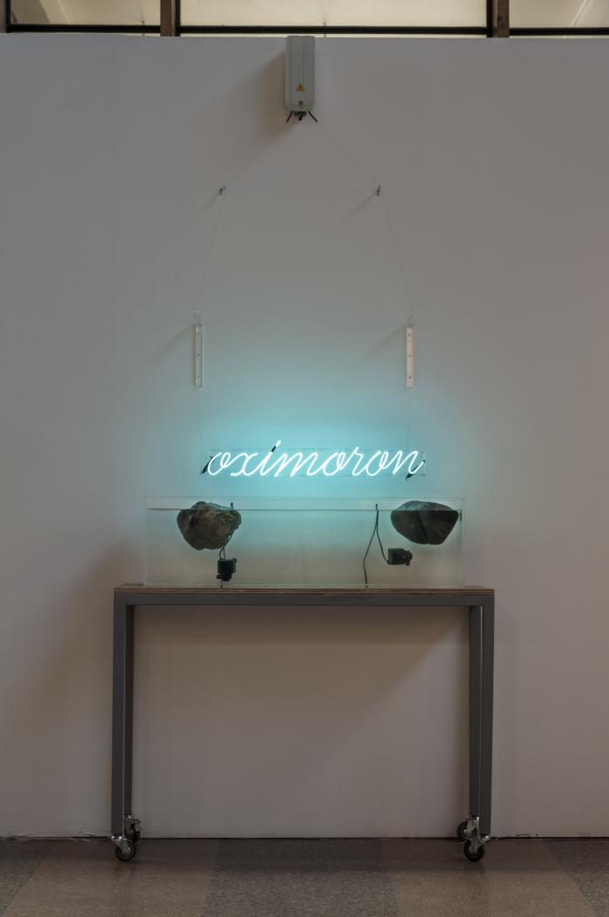
Oxímoron (GD-O-0216)
Palabra en letra cursiva ligada en tubo de vidrio inyectado con gas argón, sostenida mediante dos vástagos de acrílico transparente anclados en dos piedras flotantes, en un estanque rectangular de acrílico transparente lleno de agua. Tanto las piedras como la palabra están en constante movimiento.

Slide 8
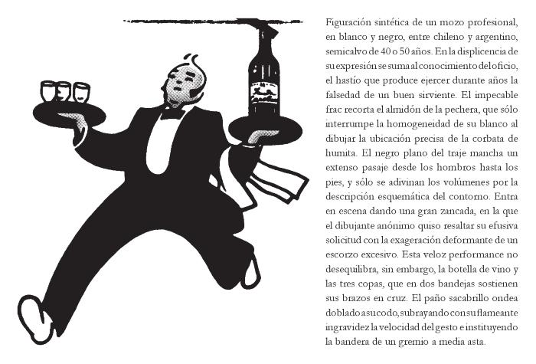
Écfrasis (díptico, panel 2) (GD-O-0188)
Imagen de garzón caminando, vestido con traje, lleva un paño sobre su muñeca izquierda. En esa mano lleva una bandeja con una botella y en la otra una bandeja con tres copas. A la derecha de la imagen se despliega un texto ecfrásico de veintitrés líneas que describe la imagen que se observa.

Slide 9
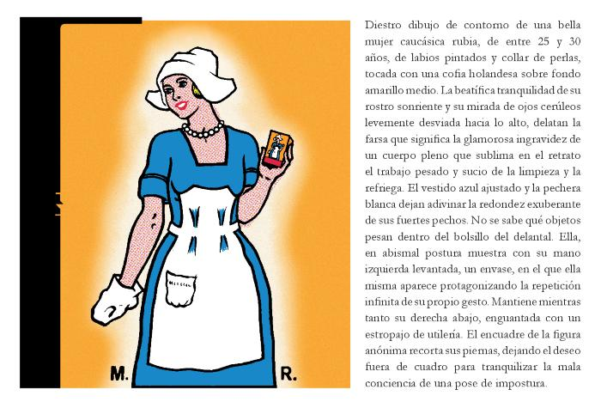
Écfrasis (díptico, panel 1) (GD-O-0187)
Imagen de una mujer sonriente con vestido azul, delantal, guante y cofia blancos, que sostiene en su mano izquierda un envase de detergente Klenzo. Al lado derecho de la obra se despliega un texto ecfrásico de veintitrés líneas, que describe la imagen que se observa.

Slide 10
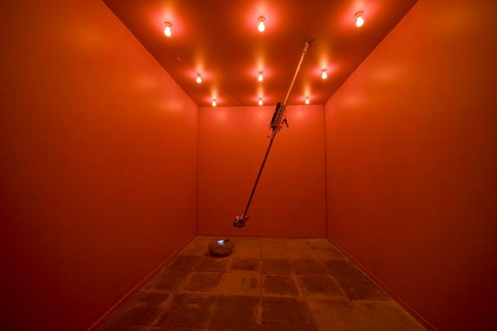
El Paseante (GD-O-0170.1)
Video que proyecta sobre una piedra, cinco palabras que conforman la frase ¿ Y TÚ, QUÉ HACES AQUÍ?, pasando de derecha a izquierda. La escena está teñida de rojo.

Slide 11
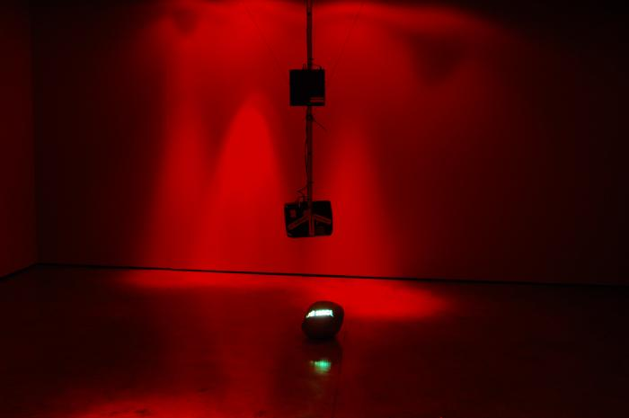
El Paseante (GD-O-0170)
Video que proyecta sobre una piedra, cinco palabras que conforman la frase ¿ Y TÚ, QUÉ HACES AQUÍ?, pasando de derecha a izquierda. La escena está teñida de rojo.

Slide 12
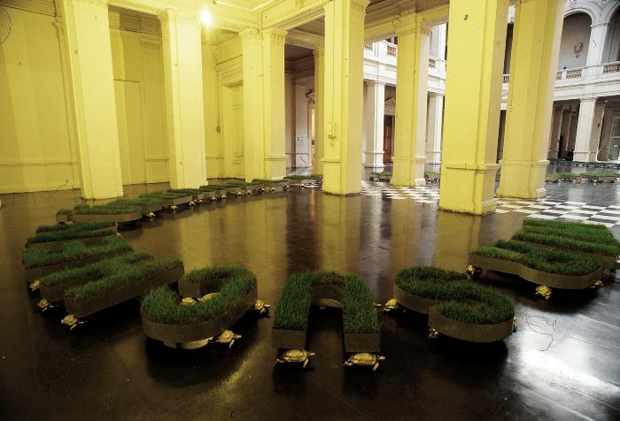
Tratado del Entendimiento Humano (tortugas) (GD-O-0152)
Frase en alemán escrita por medio de letras de gran tamaño, acostadas, sobre un total de 205 tortugas de bronce, dispuestas sobre el hall del Museo de Arte Contemporáneo, formando una línea sinuosa. Cada letra está fabricada en metal solo en su contorno, quedando un espacio vacío relleno de tierra y pasto, transformándose en jardineras. Las tortugas están todas dispuestas con sus cabezas mirando hacia el acceso del museo.

Slide 13
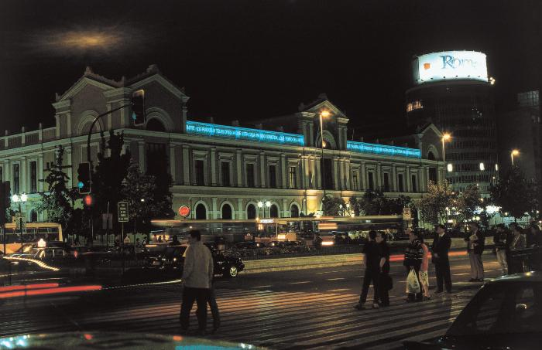
Obra de Arte (GD-O-0151)
Intervención del frontis de la Casa Central de la Universidad de Chile, mediante un texto escrito sobre la balaustrada superior, oriente y poniente, en tubos de vidrio inyectado con gas argón.

Slide 14
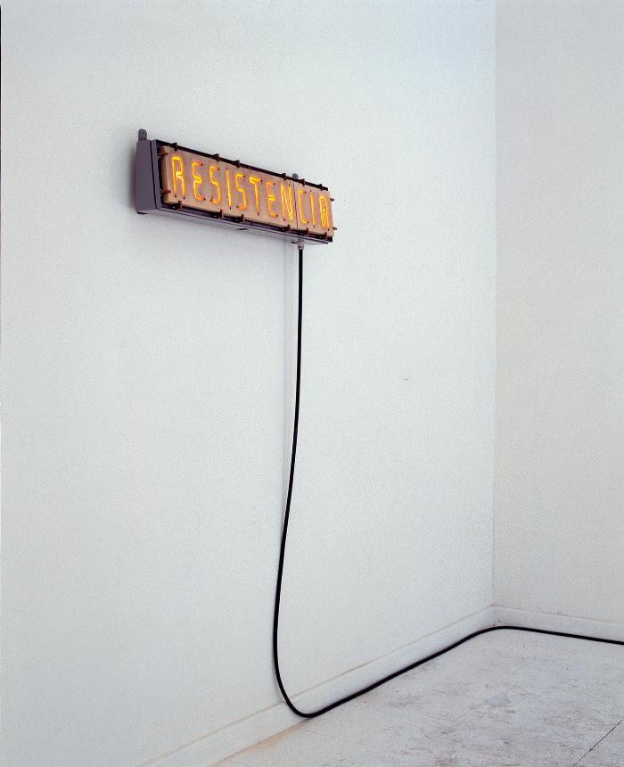
Resistencia (GD-O-0150)
Placa de cerámica refractaria, con una palabra en bajo relieve, donde cada letra presenta una resistencia eléctrica en su interior. Está conectada al flujo eléctrico mediante un contactor magnético que desconecta el suministro eléctrico cada vez que la resistencia logra el estado máximo de incandescencia, conectándolo nuevamente, una vez que esta se enfría.

Slide 15
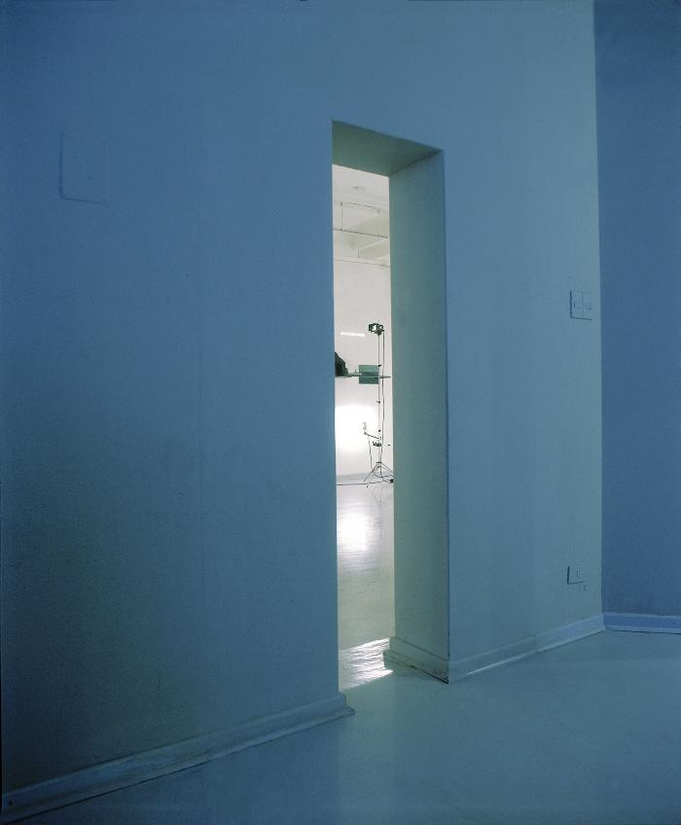
Quadrivium ad usum Delphini (GD-O-0141)
Instalación formada por catorce estaciones de vía crucis, donde se disponen catorce trípodes, catorce pinturas de marina al óleo, catorce repisas, catorce túneles en yeso con pequeño barco de hojalata, treintaitrés números romanos en bronce, catorce palabras procesadas para diapositivas y proyectadas simultáneamente, mediante catorce máquinas proyectoras con dispositivo de oscilación, sobre el muro.

Slide 16
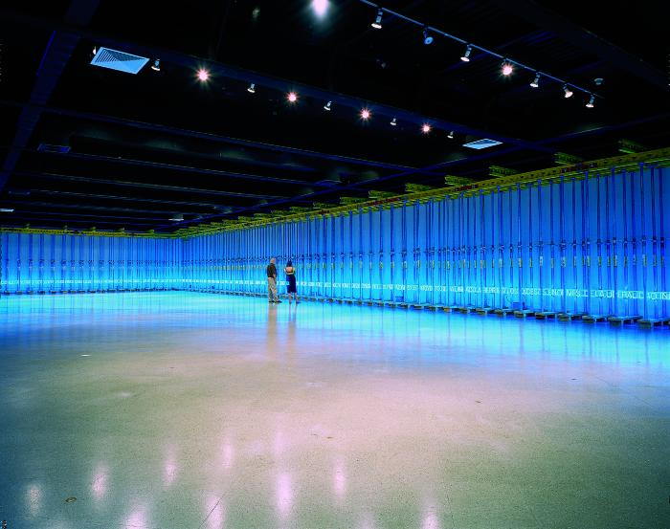
Unidos en la Gloria y en la Muerte (GD-O-0140)
Obra compuesta por una intervención del frontis del Museo Nacional de Bellas Artes con el título de la obra y de la exposición en tubos de vidrio con gas argón, instalada sobre el nombre del museo; y por una instalación en Sala Matta, cuyo perímetro está intervenida con tres corridas de alzaprimas metálicas que presentan cerca de su base, sobre la segunda corrida de andamio, un texto escrito en mayúsculas y fabricado con tubos de vidrio con gas argón.

Slide 17
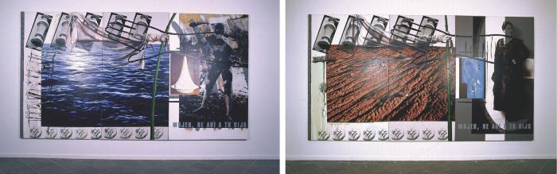
Tratado del Entendimiento Humano (pintura) (GD-O-0117)
Díptico horizontal de 250 cm de alto, pintados al óleo e impresos con serigrafía sobre tela. Cada diptico esta formado por tres paneles.
El primer díptico A; un fragmento del desierto Salar de Atacama, a la derecha la frase MUJER, HE AHÍ A TU HIJO queda a los pies de una imagen fotográfica ampliada tomada en Santiago de Chile en 1922, de una señora burguesa con nombre conocido y fotógrafo desconocido, intervenida por un rectángulo que reproduce en cuatricromía el modelo utópico llamado Botella de Klein.
El segundo díptico; fragmento imagen del Océano Pacífico. Fotografía diapositiva tomada por el autor en la región de Punta Arenas, en 1992. La frase evangélica pintada con látex mediante plantillas tipográficas diseñadas por el autor se ubica en la parte inferior de la imagen de un aborigen selknam de nombre desconocido, fotografiado en el sur de Chile en 1922 por Martín Gusinde, intervenida por un rectángulo que reproduce en cuatricromía el modelo de espacio curvo llamado embudo de Riemann.

Slide 18
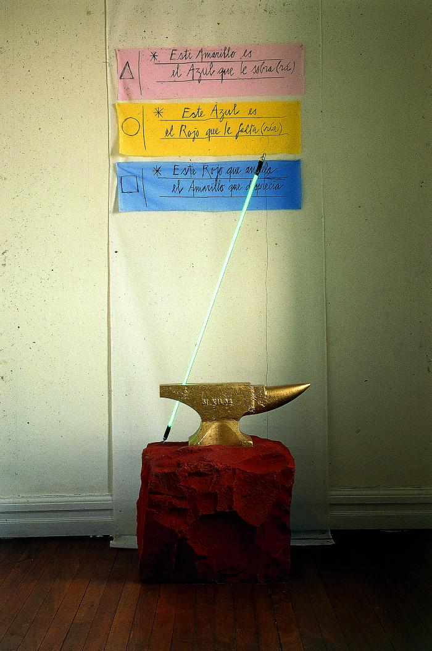
Teoría del Color (GD-O-0084)
Obra instalatoria de forma vertical, en la parte superior tiene colgado un manuscrito sobre tres trozos rectangulares de trapos de colores primarios desaturados. Delante un yunque dorado, atravesado por una línea recta de 95 cm de tubo de vidrio inyectado con gas argón sobre una piedra canteada rosada.

Slide 19
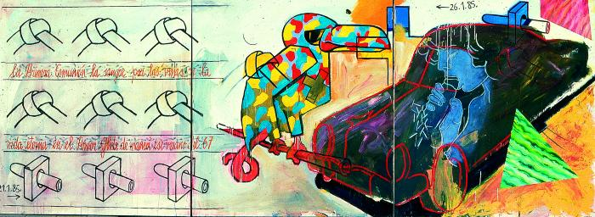
La Primera Comunión (GD-O-0070)
Tríptico de gran formato. En el primer panel aparecen tres filas, la primera con tres repeticiones de nudos, bajo ella una frase que dice: La Primera Comunión, la Sangre por las venas. Luego una segunda fila con tres repeticiones de nudos. Bajo esta fila la siguiente frase: Vida eterna en el power glide de mamá ese verano del 67.
La última fila comienza con la fecha 21-1-85 y sigue con tres repeticiones de una tuerca cuadrada con un tarugo adentro. El segundo panel tiene en el centro una figura de una ave similar a un tucán, con casco y cola de mono. La que esta coloreada con manchas de tonos rojo, calipso, amarillo y verde. El tercer panel tiene un auto apodado power glide, sobre él la imagen de un rostro femenino en felación de tono azul. En la parte superior la fecha de termino de la obra, el 26-1-85.

Slide 20
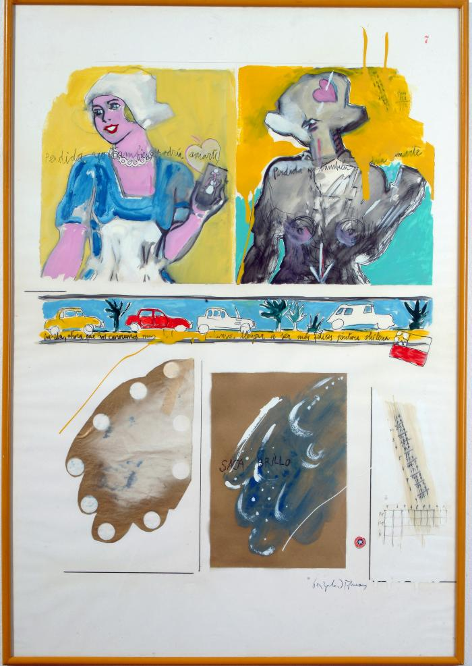
Historia Sentimental de la Pintura Chilena (GD-O-0215)
La obra está compuesta por una serie de 22 láminas de papel de algodón de 100 x 70 cm cada una y una serie de 16 trípticos de papel que dan forma a la "cinta sin fin", de 90 cm de alto y 20 m de largo aproximadamente.
En toda la obra la figura central es "la Klenzo" impresa mediante plantillas de stencil o dibujada con esmalte sintético.

Slide 21
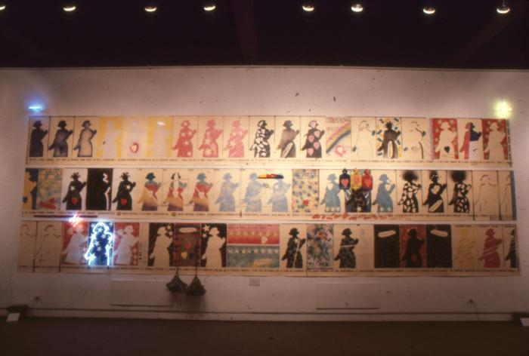
Historia Sentimental de la Pintura Chilena (GD-O-0037.1)
Cinta de papel de 90 cm de ancho con 20 mts de largo (aprox). En toda la cinta la figura central es "la Klenzo" impresa mediante plantillas de stencil o dibujada con esmalte sintético.
Esta cinta estaba montada a la pared y en cada esquina de la sala se cortaba el tríptico. Sobre ella se adosaron algunos objetos, como tubos de neon, plumero, lápiz colgando, juguete de madera, plomada y nivel.
A lo largo de la cinta de papel y bajo los trípticos va un texto hecho con timbres de goma.

Slide 22
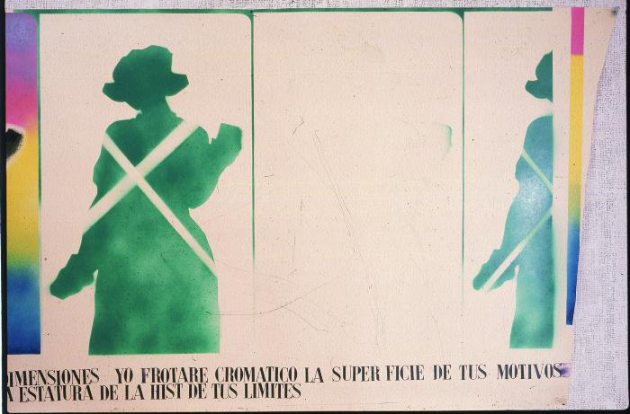
Historia Sentimental de la Pintura Chilena, Cinta sin Fin (GD-O-0037.p)
Composición rectangular horizontal, formada por tres paneles donde la figura central es una silueta femenina con sombrero de holandesa. En este tríptico el primer y tercer panel las siluetas son de tono verde. El panel del centro tiene ls silueta marcada muy tenue. En la parte de abajo el siguiente texto recorre de izquierda a derecha: YO FROTARE CROMATICO LA SUPERFICIE DE TUS MOTIVOS LA EXACTA ESTATURA DE LA HIST DE TUS LIMITES

Slide 23
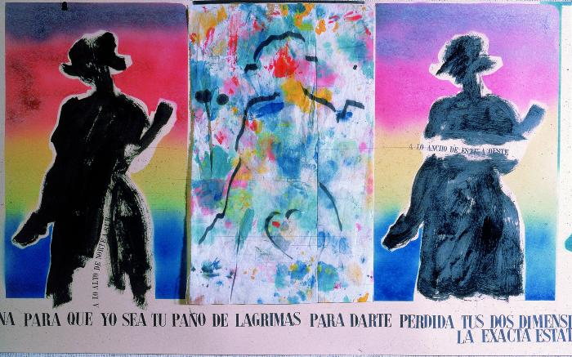
Historia Sentimental de la Pintura Chilena, Cinta sin Fin (GD-O-0037.o)
Composición rectangular horizontal, formada por tres paneles donde la figura central es una silueta femenina con sombrero de holandesa. En este tríptico el primer y tercer panel son similares, ambos tienen el fondo de cuatro tonos; morado, fucsia, amarillo y azul. En ambos las siluetas están pintadas a brocha de negro. El primer panel tiene escrito en vertical la frase: A lo alto de norte a sur y el tercer panel tiene escrito en horizontal: A lo ancho de este a oeste. El panel del centro es de manchas que simulan el paño de un pintor y lleva el contorno de la silueta grueso en tono azul. La silueta del panel central tiene un corazón a la altura de la pelvis. En la parte de abajo el siguiente texto recorre de izquierda a derecha: PINTURA CHILENA … PARA QUE YO SEA TU PAÑO DE LAGRIMAS PARA DARTE PERDIDA TUS DOS DIMENSIONES

Slide 24
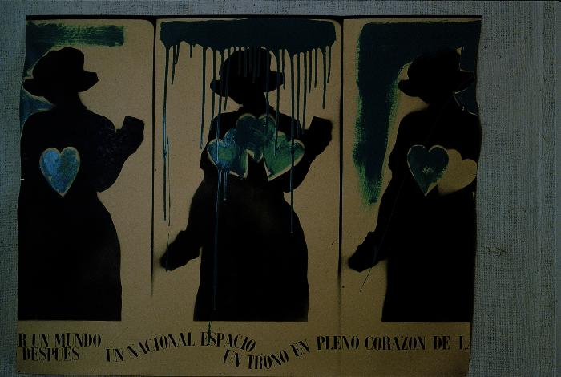
Historia Sentimental de la Pintura Chilena, Cinta sin Fin (GD-O-0037.n)
Composición rectangular horizontal, formada por tres paneles donde la figura central es una silueta femenina con sombrero de holandesa. En este tríptico las tres siluetas de cada panel son negras y en su pecho llevan un, tres y dos corazones de azul escarchado. En el panel del centro y en la parte superior hay una mancha de pintura de tono azul que se dejo caer sobre la silueta. En la parte de abajo el siguiente texto recorre de izquierda a derecha: UN MUNDO PARA DARTELO DESPUES. UN NACIONAL ESPACIO UN TRONO EN PLENO CORAZON DE LA

Slide 25
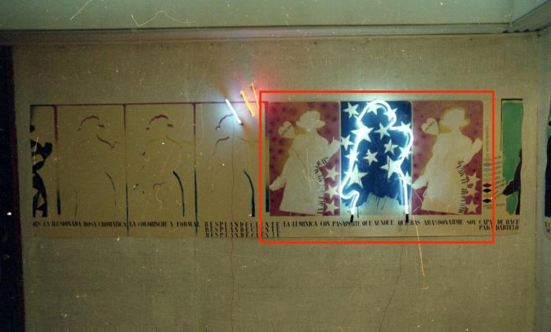
Historia Sentimental de la Pintura Chilena, Cinta sin Fin (GD-O-0037.m)
Composición rectangular horizontal, formada por tres paneles donde la figura central es una silueta femenina con sombrero de holandesa. En este tríptico los contornos de las siluetas van cambiando de color, en la parte de arriba es rojo, luego amarillo y finalmente azul. La silueta del panel central tiene un corazón a la altura de la pelvis. En la parte de abajo el siguiente texto recorre de izquierda a derecha: LA LUMINICA CON PASAPORTE QUE AUNQUE QUIERAS ABANDONARME SOY CAPAZ DE HACER

Slide 26

Historia Sentimental de la Pintura Chilena, Cinta sin Fin (GD-O-0037.l)
Composición rectangular horizontal, formada por tres paneles donde la figura central es una silueta femenina con sombrero de holandesa. En este tríptico los contornos de las siluetas van cambiando de color, en la parte de arriba es rojo, luego amarillo y finalmente azul. La silueta del panel central tiene un corazón a la altura de la pelvis. En la parte de abajo el siguiente texto recorre de izquierda a derecha: LA ILUSIONADA ROSA CROMATICA LA COLORINCHE Y FORMAL RESPLANDECIENTE RESPLANDECIENTE RESPLANDECIENTE

Slide 27
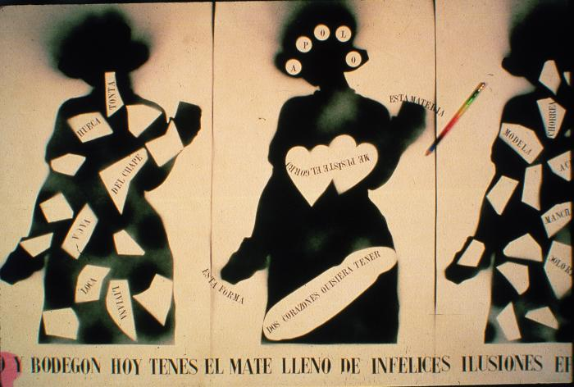
Historia Sentimental de la Pintura Chilena, Cinta sin Fin (GD-O-0037.k)
Composición rectangular horizontal, formada por tres paneles donde la figura central es una silueta femenina con sombrero de holandesa. En este tríptico las siluetas están trabajadas con tonos calipso. En la primera silueta hay una estrella dorada en el hombro izquierdo. Sobre el panel central cuelga un plomo de carpintería y en la división del segundo y tercer panel va un nivel horizontal al piso de color amarillo, rojo y azul. El tercer panel lleva el texto: Para la generación de un espacio nacional. En la parte de abajo el texto recorre de izquierda a derecha: Y BODEGON HOY TENES EL MATE LLENO DE INFELICES ILUSIONES

Slide 28
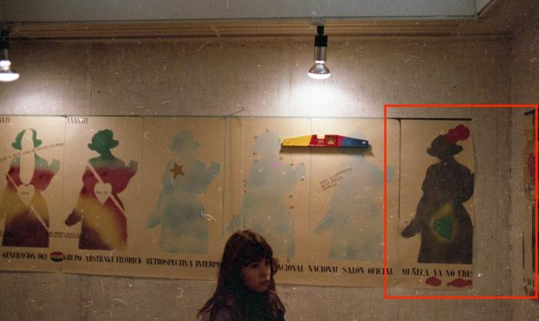
Historia Sentimental de la Pintura Chilena, Cinta sin Fin (GD-O-0037.j)
Composición rectangular horizontal, formada por tres paneles donde la figura central es una silueta femenina con sombrero de holandesa. De este tríptico conocemos el primer panel, el que tiene la silueta coloreada en gris, tiene un corazón verde a la altura de la pelvis. En la parte de abajo el texto recorre de izquierda a derecha: MUÑECA YA NO ERES […]

Slide 29
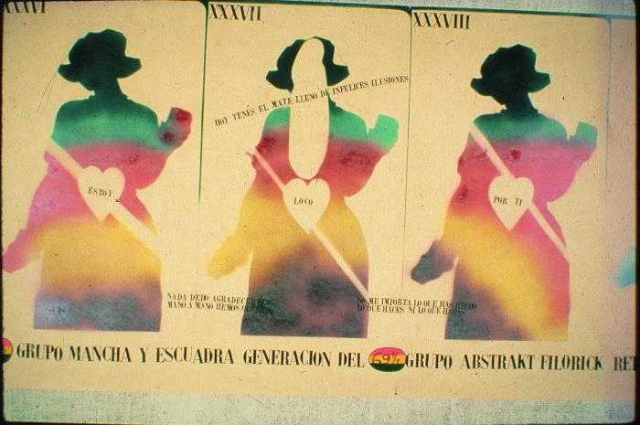
Historia Sentimental de la Pintura Chilena, Cinta sin Fin (GD-O-0037.h)
Composición rectangular horizontal, formada por tres paneles donde la figura central es una silueta femenina con sombrero de holandesa. En este tríptico las siluetas están trabajadas con tonos verde, fucsia y amarillo. Cada uno lleva un corazón en el centro, con las palabras; Estoy, Loco, Por ti, respectivamente. En la esquina superior izquierda de cada panel tiene el número romano XXXVII. En la parte de abajo el texto recorre de izquierda a derecha: GRUPO MANCHA Y ESCUADRA GENERACIÓN DEL 69½ GRUPO ABSTRAKT FILORICK

Slide 30
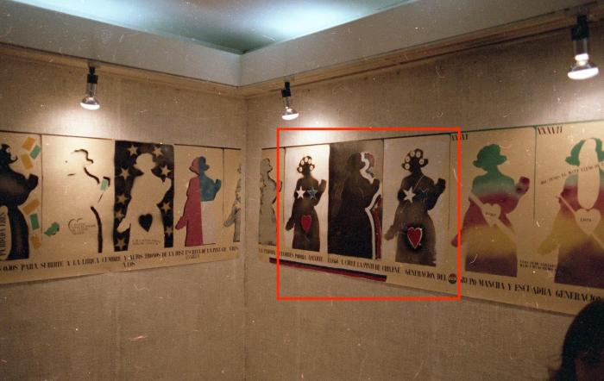
Historia Sentimental de la Pintura Chilena, Cinta sin Fin (GD-O-0037.g)
Composición rectangular horizontal, formada por tres paneles donde la figura central es una silueta femenina con sombrero de holandesa. En este tríptico las siluetas están trabajadas de manera individual, siendo la primera y la tercera similares, ya que llevan dos estrellas en el pecho, una blanca y una azul, más un corazón rojo a la altura de la pelvis. El panel del centro tiene la silueta negra y su contorno se repite tres veces en perspectiva hacia la derecha con los colores blanco, azul y rojo. En la parte de abajo el texto recorre de izquierda a derecha: YO TAMBIEN PODRIA AMARTE LLEGÓ A CHILE LA PINTURE CHILENE GENERACIÓN DEL 25

Slide 31
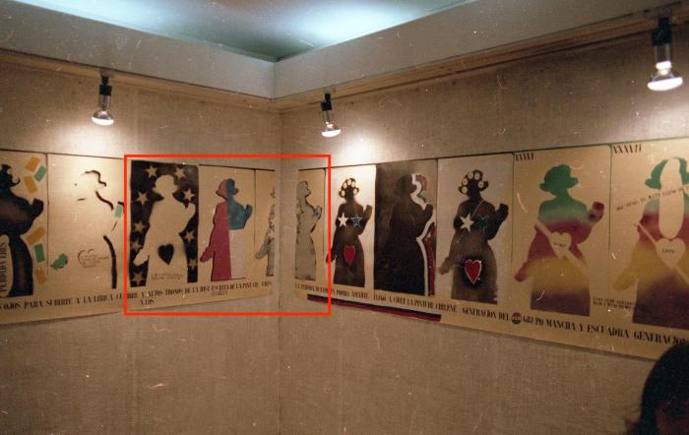
Historia Sentimental de la Pintura Chilena, Cinta sin Fin (GD-O-0037.f)
Composición rectangular horizontal, formada por tres paneles donde la figura central es una silueta femenina con sombrero de holandesa. En este tríptico las siluetas están trabajadas de manera individual, la primera tiene el fondo negro con nueve grandes estrellas en blanco que recorren la silueta y que lleva un corazón negro en su interior, la segunda esta coloreada como si fuera el pabellón nacional. La tercera está coloreada en tono gris, como si fuera una escultura y tiene tres estrellas blancas a un costado. Justo en este panel se genera el corte a raíz del montaje que recorre la sala. En la parte de abajo el texto de izquierda a derecha dice: Y ALTOS TRONOS DE LA HIST ESCRITA DE LA PINT CH ERES LA PERDIDA

Slide 32
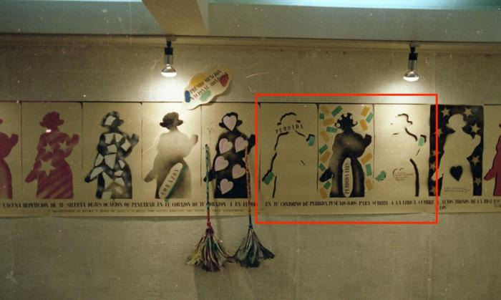
Historia Sentimental de la Pintura Chilena, Cinta sin Fin (GD-O-0037.e)
Composición rectangular horizontal, formada por tres paneles donde la figura central es una silueta femenina con sombrero de holandesa. En este tríptico las siluetas están trabajadas de manera individual, la primera tiene una silueta engrosada con perspectiva hacia la izquierda, a la altura de su cabeza lleva escrita la palabra PERDIDA, la segunda en tonos negro con el texto PERDIDA ERES en vertical. La tercera tiene una silueta engrosada con perspectiva hacia la derecha, con un corazón relleno con texto. En la parte de abajo el texto recorre de izquierda a derecha: EN TU CONTORNO DE PERDIDA PUSE LOS OJOS PARA SUBIRTE A LA LIRICA CUMBRE

Slide 33
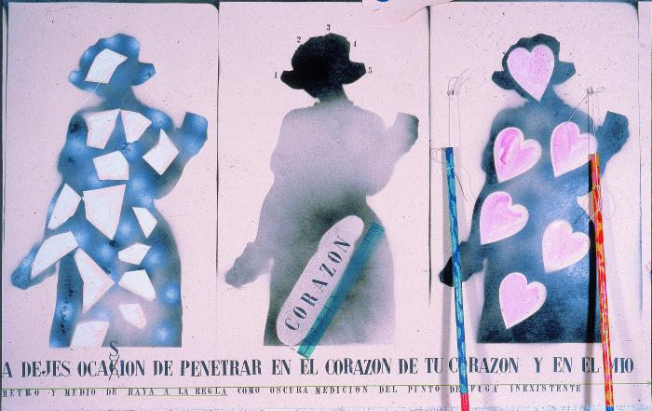
Historia Sentimental de la Pintura Chilena, Cinta sin Fin (GD-O-0037.d)
Composición rectangular horizontal, formada por tres paneles donde la figura central es una silueta femenina con sombrero de holandesa. En este tríptico las siluetas están trabajadas de manera individual, la primera lleva en su interior lleva unos trapezoides marcados en blanco, la segunda en tonos negro y con la palabra corazón escrita en diagonal en el tren inferior de la silueta. La tercera lleva corazones coloreados de manera incompleta con lápiz rojo . En la parte de abajo el texto recorre de izquierda a derecha: DEJES OCASION DE PENETRAR EN EL CORAZON DE TU CORAZON Y EN EL MIO. Sobre el tercer panel del tríptico cuelgan dos plumeros.

Slide 34
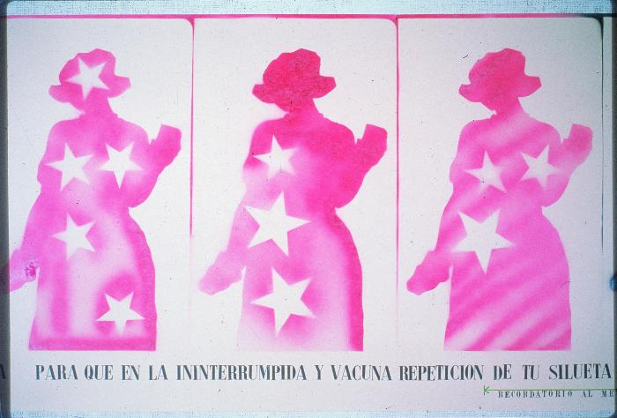
Historia Sentimental de la Pintura Chilena, Cinta sin Fin (GD-O-0037.c)
Composición rectangular horizontal, formada por tres paneles donde la figura central es una silueta femenina con sombrero de holandesa. En este tríptico las siluetas están trabajadas con tonos fucsia. En la parte de abajo el texto recorre de izquierda a derecha: PARA QUE EN LA ININTERRUMPIDA Y VACUNA REPETICION DE TU SILUETA

Slide 35
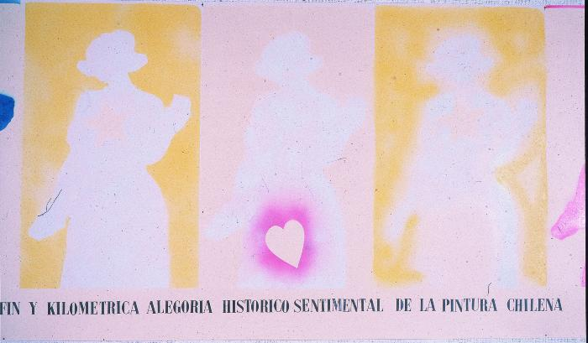
Historia Sentimental de la Pintura Chilena, Cinta sin Fin (GD-O-0037.b)
Composición rectangular horizontal, formada por tres paneles donde la figura central es una silueta femenina con sombrero de holandesa. En este tríptico las siluetas están trabajadas con tonos amarillos y algo de fucsia para la silueta de un corazón. En la parte de abajo el texto recorre de izquierda a derecha: Y KILOMÉTRICA ALEGORIA HISTORICO SENTIMENTAL DE LA PINTURA CHILENA

Slide 36
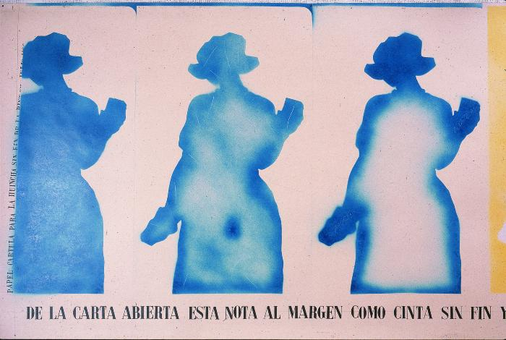
Historia Sentimental de la Pintura Chilena, Cinta sin Fin (GD-O-0037.a)
Composición rectangular horizontal, formada por tres paneles donde la figura central es una silueta femenina con sombrero de holandesa. En este tríptico las siluetas están trabajadas con tonos azules. En la parte de abajo el texto recorre de izquierda a derecha: DE LA CARTA ABIERTA ESTA NOTA AL MARGEN COMO CINTA SIN FIN

Slide 37
Historia Sentimental de la Pintura Chilena, Cinta sin Fin (GD-O-0037)
Cinta de papel de 90 cm de ancho con 20 mts de largo (aprox). En toda la cinta la figura central es "la Klenzo" impresa mediante plantillas de stencil o dibujada con esmalte sintético.
Esta cinta estaba montada a la pared y en cada esquina de la sala se cortaba el tríptico. Sobre ella se adosaron algunos objetos, como tubos de neon, plumero, lápiz colgando, juguete de madera, plomada y nivel.
A lo largo de la cinta de papel y bajo los trípticos va un texto hecho con timbres de goma.

